Slide 1
ИССЛЕДОВАНИЕ МИКРОШЛИФОВ ПРИ НАГРУЗОЧНЫХ ИСПЫТАНИЯХ НА УСТАЛОСТНОЕ РАЗРУШЕНИЕ
Р.С.Ахметханов
ИМАШ РАН

Slide 2
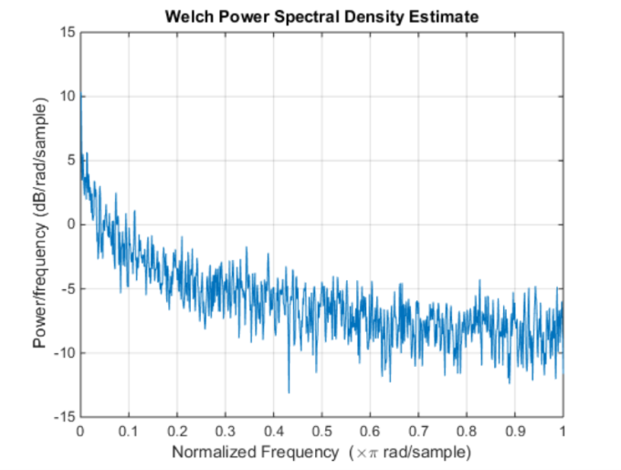
Фрактальная размерность
ФРАКТАЛЬНАЯ РАЗМЕРНОСТЬ
D ≠ D_{T}, обычно D>D_{T}, D_{T} - топологическая размерность,
0≤D≤E^{n}, E^{n}- евклидово n – мерное пространство
СВЯЗЬ ФРАКТАЛЬНОЙ РАЗМЕРНОСТИ С ПОКАЗАТЕЛЕМ ХЕРСТА H: D = 2 – H или D = 3 – H
С РАЗМЕРНОСТЬЮ ЕВКЛИДОВА ПРОСТРАНСТВА:
H=E+1-D ;
С СПЕКТРАЛЬНЫМ ПОКАЗАТЕЛЕМ : β=2H+1
S(f) ~ 1/f^{β}:

Slide 3
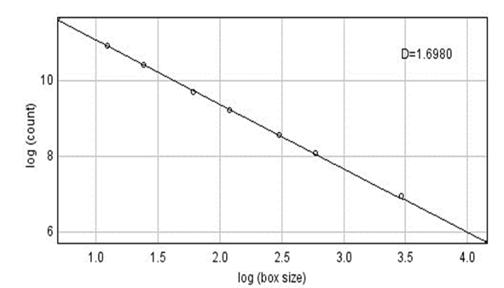
ОПРЕДЕЛЕНИЕ ФРАКТАЛЬНОЙ РАЗМЕРНОСТИ
Береговая линия побережья Великобритании D≈1.24

Slide 4
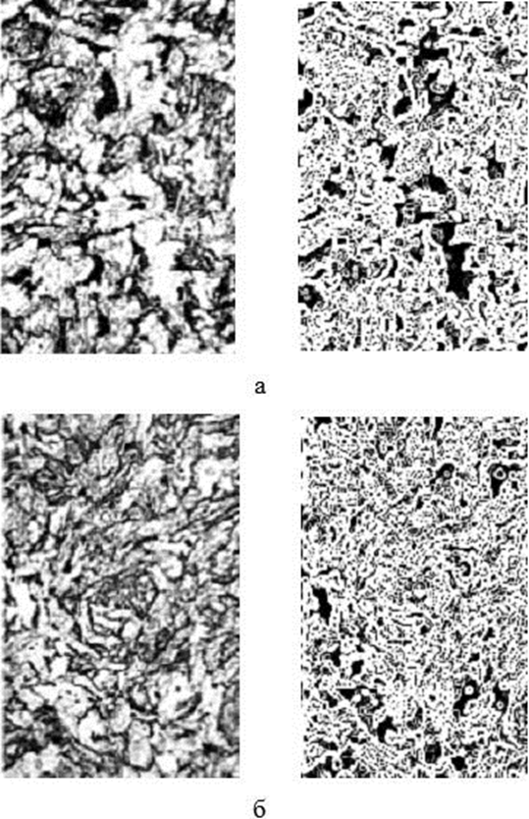
Примеры применения методов теории фракталов
http://www.lib.tsu.ru/mminfo/000063105/301/image/301_101-107.pdf

Slide 5
Корреляция механических свойств с фрактальной размерностью
Бовыкин О.Б. Взаимосвязь свойств поверхности и ее фрактальной размерности//Известия «МАМИ», №1(15), т.2, 2013. С.14-18

Slide 6
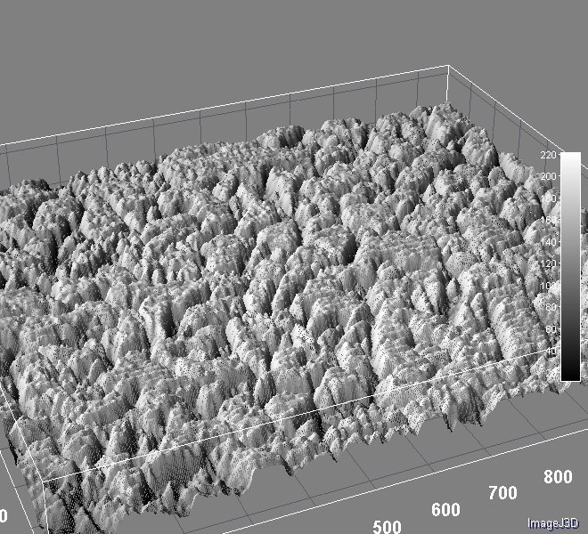
Варианты представления изображения микрошлифа стали 12ГС

Slide 7
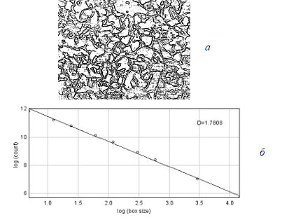
Оценка фрактальной размерности изображения
Изображение микрошлифа (выделение границ между фазами и частицами феррита и цементита в перлите) и определение фрактальной размерности данного изображения
Фазы и ганицы между ними

Slide 8
Изменения фрактальной размерности в зависимости от числа нагружений N
Нагру- жение, N | Фр. раз-ть, D₁ | Фр. раз-ть, D₂ | Фр. раз-ть границ зерен, D_{g}
0 | 1,698 | 1,861 | 1,781
38000 | 1,729 | 1,842 | 1,749
61000 | 1,754 | 1,827 | 1,810
84000 | 1,770 | 1,815 | 1,803
95000 | 1,802 | 1,784 | 1,795

Slide 9
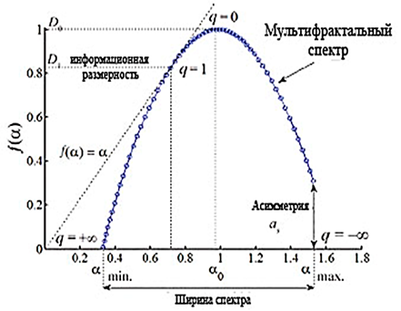
Мультифрактальный анализ
Спектр сингулярностей f(α) характеризует зависимость от ε числа элементов покрытия N_{α}
Представление мультифрактального спектра

Slide 10
Параметры, получаемые при мультифрактальном анализе
Применение мультифрактального формализма для анализа структуры исследуемого объекта показал наибольшую информативность следующих показателей, получаемых при мультифрактальной параметризации:
1) D₀ - размерность Хаусдорфа – Безиковича, характеризующая однородный фрактал. Значение D₀ определяют по максимальному значению f(α), что соответствует Dq при q=0;
2) D₁ - информационная размерность, характеризующая скорость роста количества информации соответствует D_{q} при q=1;
3) D₂ - корреляционная размерность, характеризующая вероятность найти в одной и той же ячейке покрытия две точки множества. Она определяется значением D_{q} при q=2;
4) D_{+q} и D_{-q} - экстремальные значения фрактальной размерности, отвечающие степени разреженности мультифрактального множества. Параметр q – величина, способствующая повышению вклада ячеек с относительно большими значениями меры μ₁ при положительных значениях q и с относительно низкими значениями меры μ₁ при отрицательных значениях q.
На основе полученных величин фрактальных размерностей при различных значениях q можно рассчитать параметры, количественно характеризующие структуру:
1) степень однородности f_{q}. Чем больше значение f_{q}, тем более однородна структура для канонических спектров, для псевдо спектров зависимость противоположная.
2) мультифрактальный параметр скрытой периодичности структуры (упорядоченности) множества Δq = D₁–D_{q} . Чем больше его значение (по модулю), тем более упорядочена структура.

Slide 11
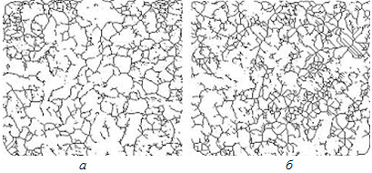
Анализ изображений остовов микрошлифов
Остов изображения микрошлифа стали 12ГС
при числе нагружений N=0 (а) и N=95000 (б)

Slide 12
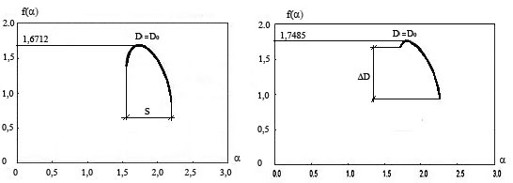
Мультифрактальный анализ микрошлифов
Перед разрушением образца ширина мультиффрактального спектра и виличина упорядоченности структуры Δq уменьшаются, а асимметрия ΔD увеличивается
Мультифрактальный спектр изображения микрошлифа при числе нагружений N=0(а) и N=95000(б)

Slide 13
СПАСИБО ЗА ВНИМАНИЕ!

